Slide 1
Nginx with Load Balancing
တင်ပြဆွေးနွေးသူ : Nyein Chan

Slide 2
Load Balancing ဆိုတာဘာလဲ
Load Balancing ဆိုတာ web server , api server , application server များသို့ လာသော request / load များကို စီမံခန့်ခွဲ၍ အခြားစနစ်များကို တစ်သမတ်တည်း ခွဲဝေပေးခြင်းကို ဆိုလိုပါတယ်။

Slide 3
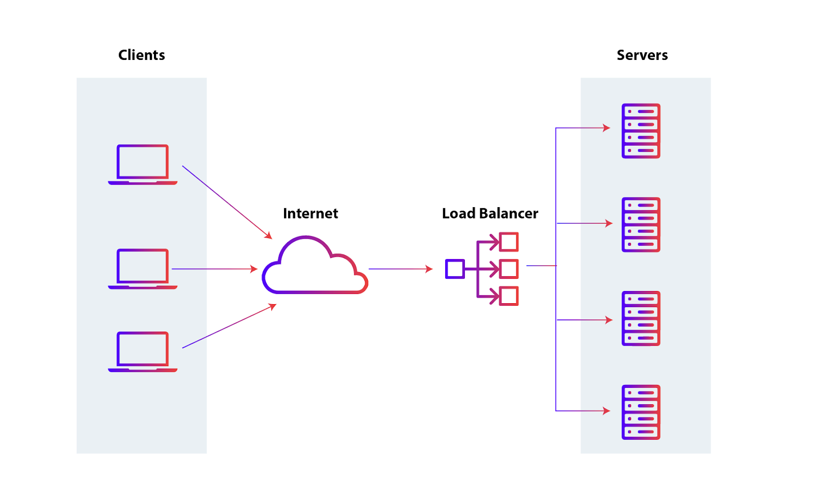
Load Balancing ဆိုတာဘာလဲ

Slide 4
Load Balancing အလုပ်လုပ်ပုံ
Client Request လက်ခံခြင်း – သင့်ဝဘ်ဆိုဒ်ကို ဝင်ကြည့်တဲ့သူတိုင်းက request ပို့လာပါတယ်။
Load Balancer က ခွဲဝေပေးခြင်း – ထို request တွေကို ရှိပြီးသား server အများကြားမှာ တစ်သမတ်တည်း ဖြန့်ဝေပေးပါတယ်။
Server တစ်ခုချင်းစီက response ပြန်ပေးခြင်း – client ကို အချက်အလက်တွေ ပြန်ပေးပါတယ်။

Slide 5
Load Balancing ရဲ့ အကျိုးကျေးဇူးများ
Performance တိုးတက်ခြင်း – ဖိအား (request /load) ကို ခွဲဝေပေးတဲ့အတွက် တစ်ခုတည်းသော Server မှာ ပြဿနာ မဖြစ်စေပါ။
High Availability – တစ်ခုပျက်သွားလျှင် ကျန်တဲ့ server တွေက အစားထိုးလုပ်ဆောင်ပေးနိုင်ပါတယ်။
Scalability (Vertical/Horizontal Scaling ) – ဆာဗာအရေအတွက်ကို လိုအပ်သလို ထပ်ထည့်နိုင်ပါတယ်။(VM / Container / Docker )
Session Persistence (IP Hash) – တစ်ချိန်တည်းတွင် အသုံးပြုနေသူတွေကို တစ်ခုတည်းသော ဆာဗာနှင့် ချိတ်ဆက်ထားပေးခြင်း။
ရိုးရှင်းသော Configuration
SSL Termination ထောက်ပံ့ပေးခြင်း

Slide 6
Load Balancing Algorithms များ
Round Robin – တစ်ခုပြီးတစ်ခု စီစဉ်ပေးသည်။(ဥပမာ – server A → B → C → A → B → C …)
Least Connections – ဆာဗာတွင် အနည်းဆုံး connection ရှိသည့် server ကို ပို့ပေးသည်။
IP Hash – Client IP အလိုက် တစ်သမတ်တည်း ပို့ပေးသည်။ (ဥပမာ – Client A (IP: 192.168.0.100) → Load Balancer → Server 1 ကိုပို့)
Weighted Round Robin – ဆာဗာတစ်ခုချင်းစီကို weight သတ်မှတ်ပြီး ဖြန့်ဝေပေးသည်။

Slide 7
Load Balancing Algorithms များ
Round Robin – တစ်ခုပြီးတစ်ခု စီစဉ်ပေးသည်။
Least Connections – ဆာဗာတွင် အနည်းဆုံး connection ရှိသည့် server ကို ပို့ပေးသည်။
IP Hash – Client IP အလိုက် တစ်သမတ်တည်း ပို့ပေးသည်။
Weighted Round Robin – ဆာဗာတစ်ခုချင်းစီကို weight သတ်မှတ်ပြီး ဖြန့်ဝေပေးသည်။

Slide 8
Nginx ဆိုတာဘာလဲ?
Nginx (အသံထွက် – Engine-X) ဆိုတာကတော့ ဝဘ်ဆာဗာ , Reverse Proxy , Load Balancer , HTTP Cache စတဲ့လုပ်ဆောင်ချက်တွေကို လုပ်နိုင်တဲ့ ဖရီးဆော့ဖ်ဝဲ (Open Source) တစ်မျိုးပဲ ဖြစ်ပါတယ်။

Slide 9
Nginx ရဲ့ အဓိကလုပ်ဆောင်ချက်မျာ
Web Server
Static files (HTML, CSS, JS, images) တွေကို serve ပေးနိုင်ပါတယ်။
Reverse Proxy
Client မှ request လာတာကို အခြား backend servers (PHP, Node.js, Python စသည်) ကို ပို့ပေးပြီး response ပြန်ယူပေးသည်။
Load Balancer
Multiple servers ကြားမှာ traffic ကို ဖြန့်ဝေပေးသည်။
HTTP Cache
အများဆုံးတောင်းတဲ့ ဖိုင်တွေကို cache ထားပြီး မြန်မြန်ပြန်ပေးနိုင်သည်။
Security & SSL Termination
HTTPS ကို support ပြုလုပ်ပေးပြီး security ကိုတိုးတက်စေသည်။

Slide 10
Nginx ကို Load Balancer အဖြစ်အသုံးပြုရခြင်း၏ အားသာချက်များ
ရိုးရှင်းသော Configuration
High Performance နှင့် Low Latency
SSL Termination ထောက်ပံ့ပေးခြင်း
Health Checks ထောက်ပံ့ပေးခြင်း
Session Persistence ထောက်ပံ့ပေးခြင်း
Diagram ပုံဖြင့်ပြပါမည်
Client → Nginx (Load Balancer) → Multiple Backend Servers

Slide 11
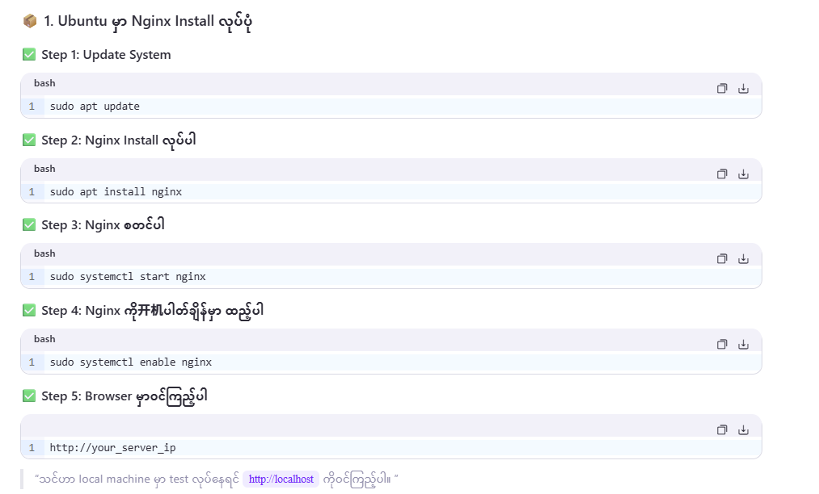
Install Nginx Server in Ubuntu

Slide 12
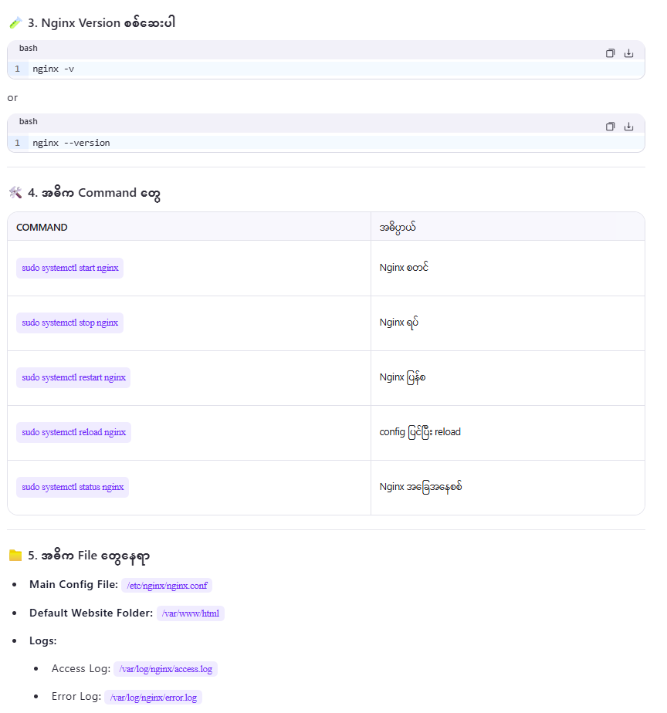
Nginx Server Command

Slide 13
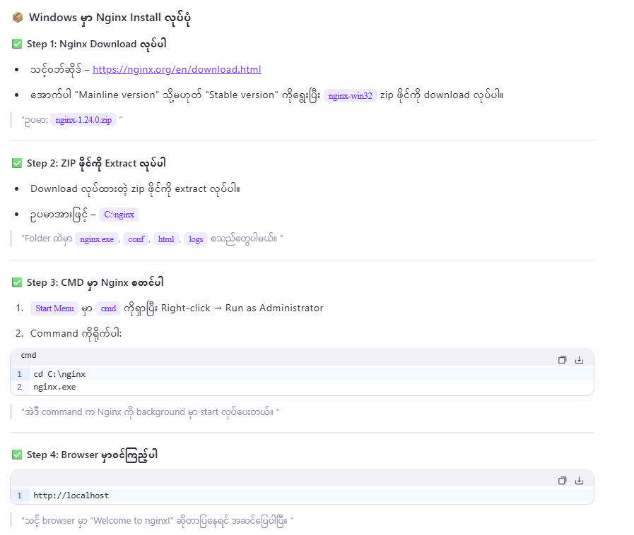
Install Nginx Server in Window

Slide 14
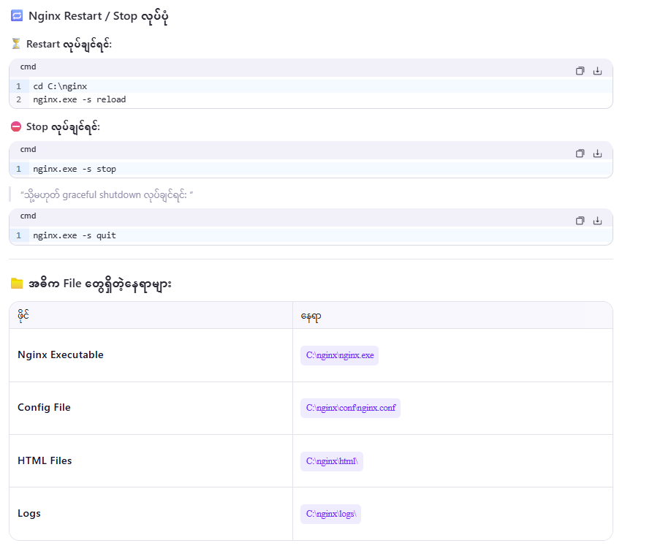
Nginx Server Command

Slide 15
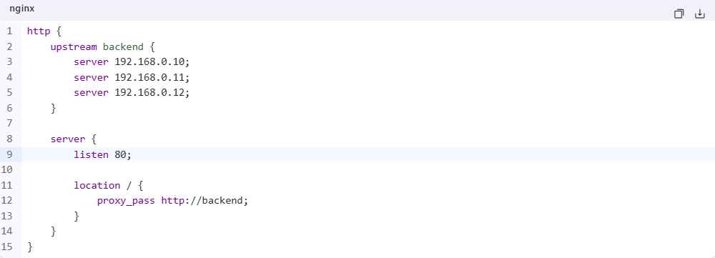
Nginx Load Balancing Configuration Example

Slide 16
Nginx Load Balancing Configuration Example

Slide 17
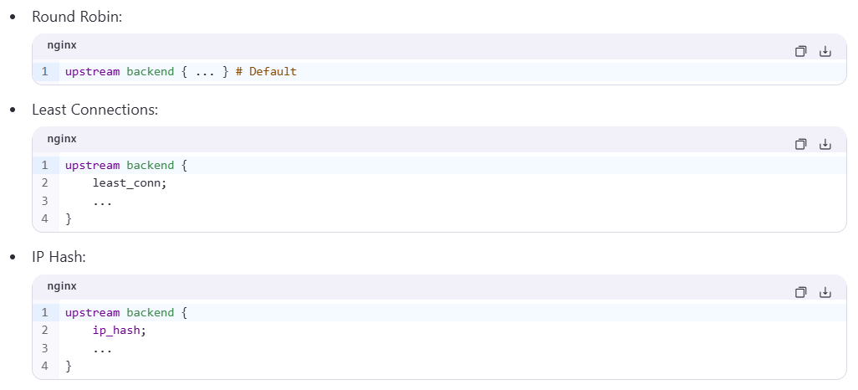
Nginx Load Balancing Method

Slide 18
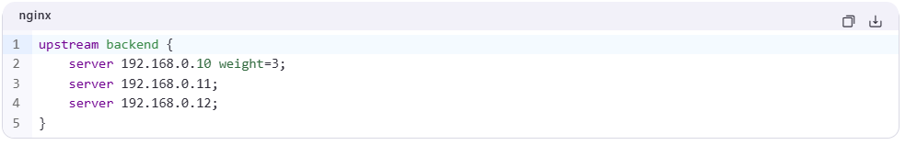
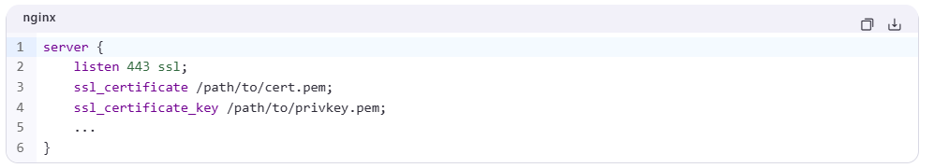
Nginx Load Balancing Method

Slide 19
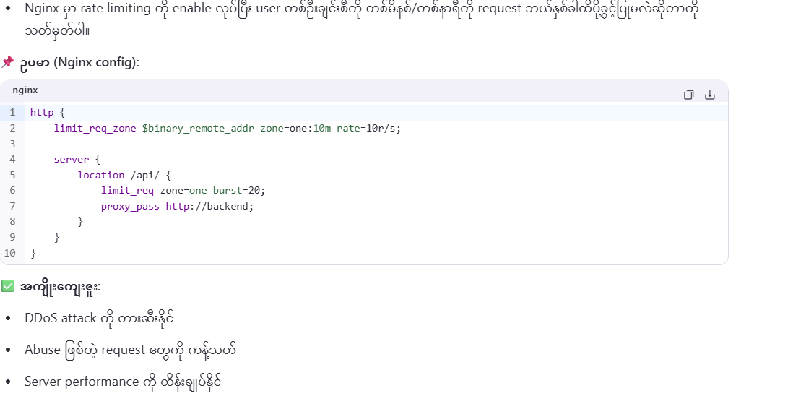
Rate Limiting (Request အရေအတွက်ကန့်သတ်ခြင်း)

Slide 20
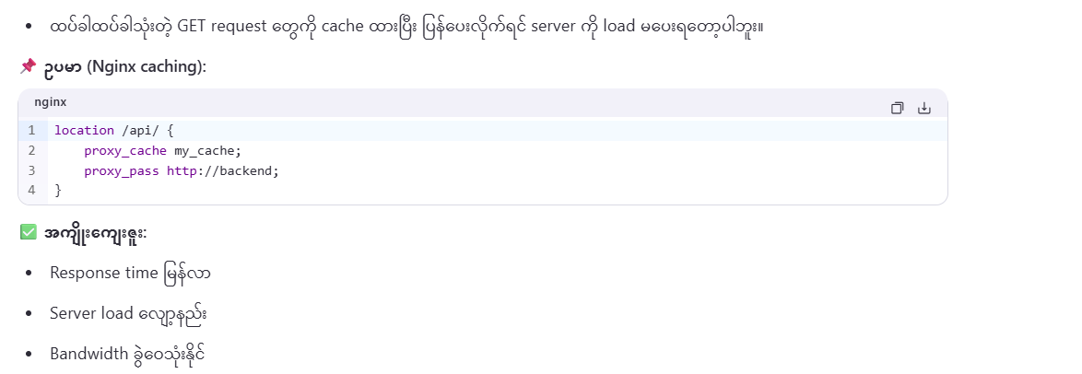
Caching အသုံးပြုပါ

Slide 21
Thank You

